Slide 1



Potencial de la analítica del aprendizaje en evaluación educativa
Dr. Adrián Alejandro Martínez González
adrianmartinez38@gmail.com

Slide 2
ACTIVIDADES
ESTUDIANTE
ENTORNOS:
Presenciales
Virtuales
Mixtos
RESULTADOS DE APRENDIZAJE
RECURSOS

Slide 3
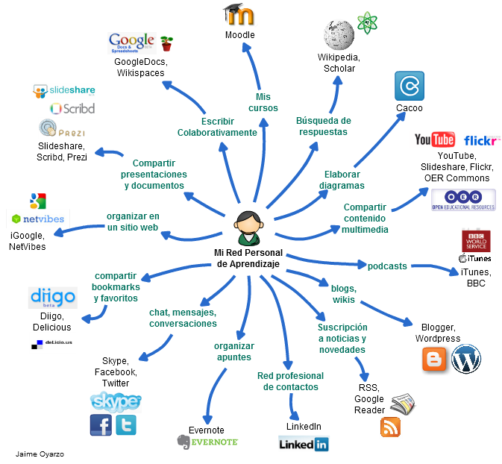
Visualización de los perfiles y conducta de los estudiantes a través de datos masivos

Slide 4
Objetivos de la analítica del aprendizaje
Identificar a los estudiantes con menos probabilidades de éxito académico.
Predecir el desempeño futuro de los estudiantes (predictiva)
Intervenir cuando los estudiantes están con problemas, con realimentación adaptada a sus respuestas (preventiva)
Personalizar el proceso de aprendizaje de cada alumno (personalizada)

Slide 5
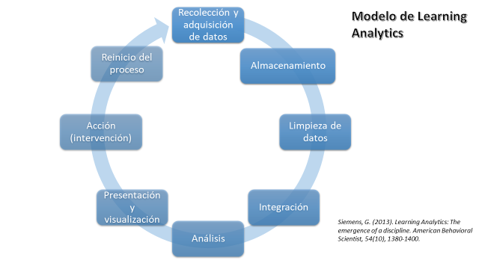
Modelo de Analítica del Aprendizaje
Siemens G. Learning Analytics: The Emergence of a Discipline.
American Behavioral Scientist. 2013; 57(10):1380-1400.

Slide 6
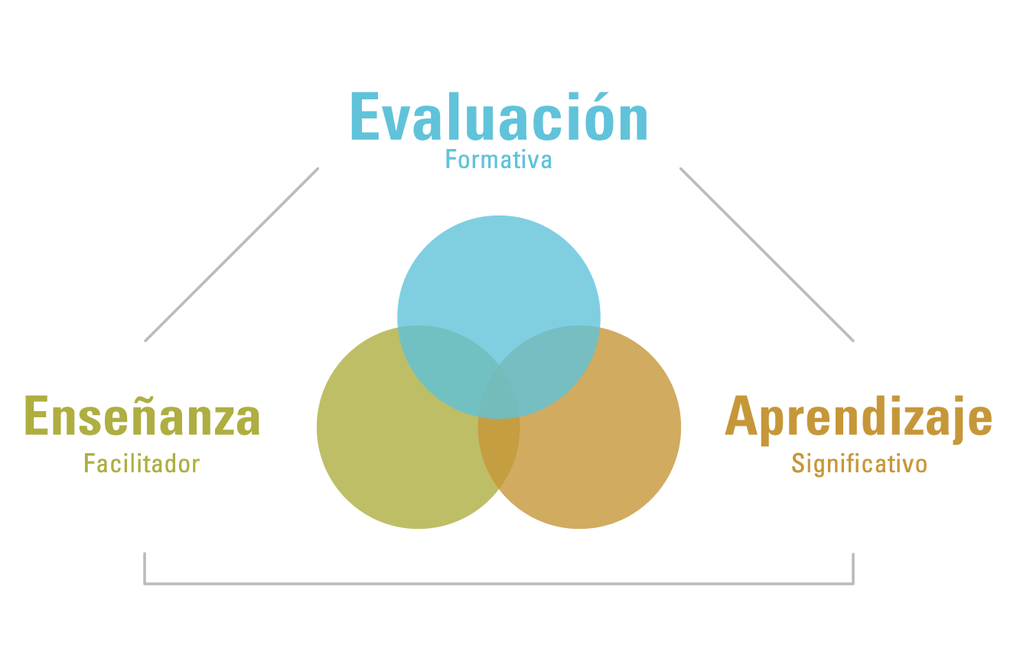
Proceso enseñanza aprendizaje evaluación

Slide 7
POSTURA CON RESPECTO
A LA EVALUACIÓN
Mayor énfasis en la función formativa para promover el aprendizaje.
Proceso realizado para la búsqueda del perfeccionamiento de distintos aspectos educativos.
Notes:
educativos

Slide 8
Una evaluación del y para el aprendizaje adecuada: da respuesta a las siguientes interrogantes
¿Qué evaluar?
  ¿Cómo?
    ¿Para qué?
      ¿Cuándo?
        ¿Quién?
        ¿Dónde?

Slide 9
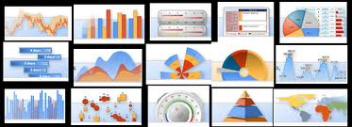
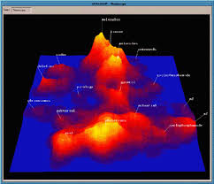
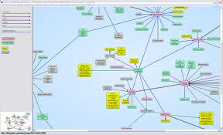

Visualización de los datos
Datos estructurados
Datos no estructurados

Slide 10

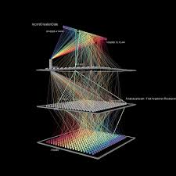
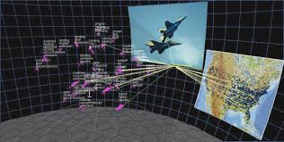

Visualización de los datos
Combinación de datos estructurados y no estructurados

Slide 11
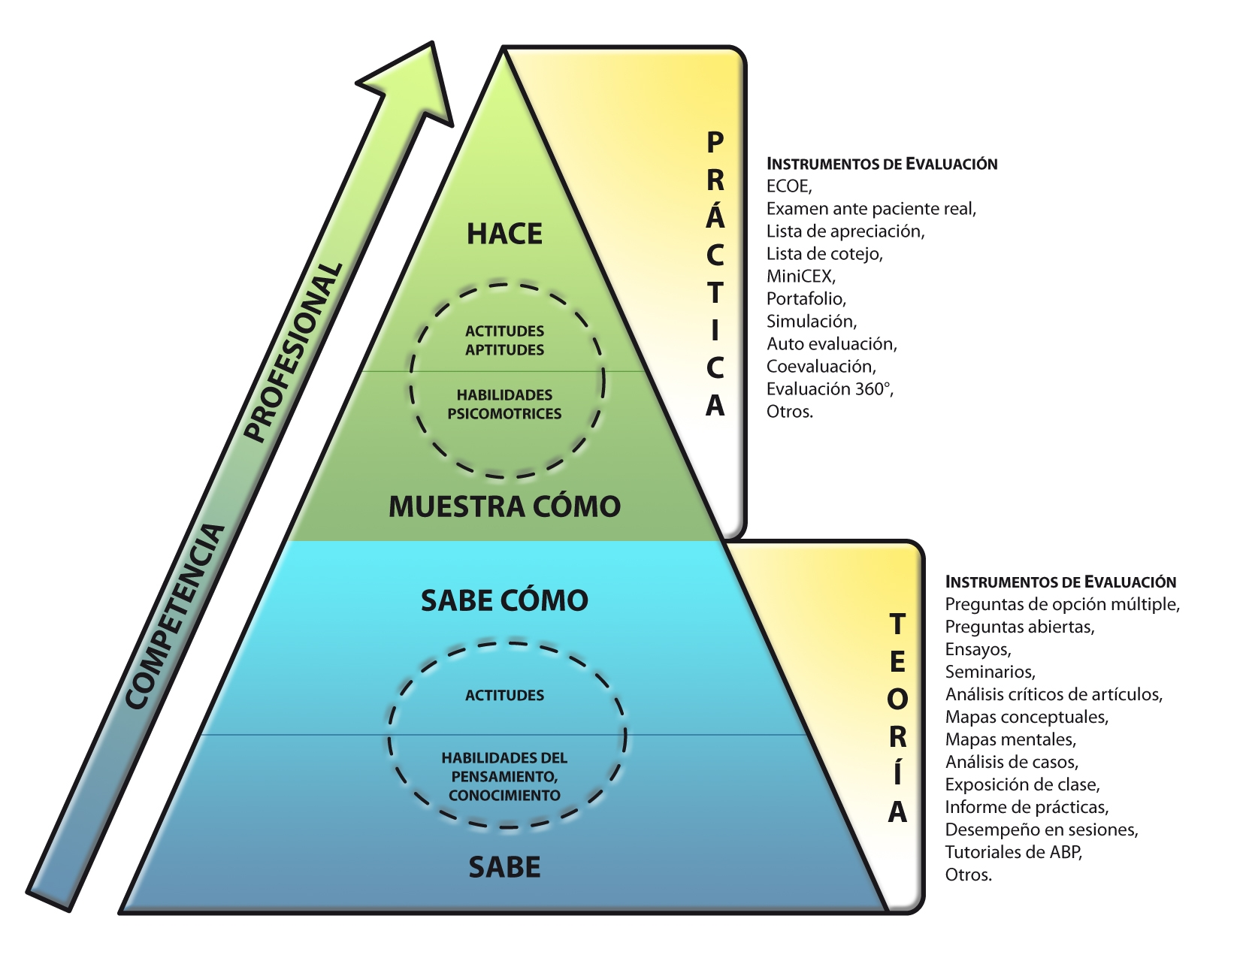
Pirámide de Miller y los instrumentos de evaluación

Slide 12
Diferentes tipos de evaluación del aprendizaje y Analítica del aprendizaje
Tipos de evaluación del aprendizaje | Técnicas de AA | Medida de los datos
Evaluación del tipo de comprensión | Análisis cuantitativo Estadísticas descriptivas Análisis de reactivos | Puntuación actual Tiempo utilizado Frecuencia de acceso
Panel de discusión | Análisis de Redes Sociales Interacción entre estudiante y facilitador Interacción entre estudiantes | Medidas de interacción Frecuencia de los mensajes Longitud de los mensajes Temas
 | Análisis cualitativo Análisis del discurso Análisis de la conversación | Calidad de los mensajes Uso de conceptos y teorías Patrones comunes Repetición de eventos Palabras clave
Martin, Florence and Ndoye, Abdou. Using Learning Analytics to Assess Student Learning Online. Journal of University Teaching & Learning Practice 13(3), 2016.

Slide 13
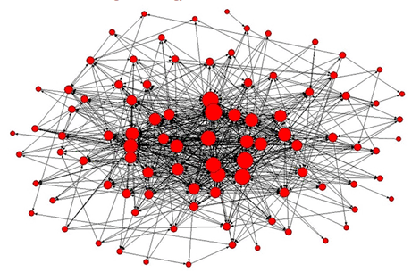
SNAPP social network analysis (SNA) o sociograma

Slide 14
Tipos de evaluación del aprendizaje | Técnicas de AA | Medida de los datos
Evaluaciones centradas en la reflexión | Análisis cualitativo Análisis de contenido Mapeo conceptual Análisis documental | Calidad de la reflexión Razón fundamental Perspectiva múltiple Apoyo en teorías o marcos teóricos Patrones comunes Repetición de eventos Palabras clave
 |  | Habilidades de escritura Errores gramaticales Errores tipográficos Coherencia de las ideas
Evaluación basada en proyectos | Observación de análisis cuantitativo | Calidad de la evidencia Análisis de los instrumentos Tipos de instrumentos Justificación de los instrumentos Palabras clave
 |  | Puntuación actual Tiempo utilizado Frecuencia de acceso
Martin, Florence and Ndoye, Abdou. Using Learning Analytics to Assess Student Learning Online. Journal of University Teaching & Learning Practice 13(3), 2016.

Slide 15
Beneficios de la analítica en la evaluación del aprendizaje
Para el estudiante
  Seguimiento de su progreso.
  Realimentación personalizada.
  Ruta y/o recursos de aprendizaje personalizados (intervenciones).
  Impacto en su compromiso y motivación.

Slide 16
Beneficios de la analítica en la evaluación del aprendizaje
Para el docente
  Seguimiento del desempeño docente.
  Realimentación adaptada a los resultados de las evaluaciones de docentes.
  Desempeño profesional continuo.
  Mejora en el diseño del curso, materiales y estrategias de instrucción.

Slide 17
Beneficios de la analítica en la evaluación del aprendizaje
Para la institución
  Prevenir el abandono y rezago académico de los estudiantes.
  Mejorar el egreso.
  Ayudar a estudiantes en riesgo.
  Implementar medidas para el éxito académico.
  Mejorar la enseñanza mediante herramientas, recursos digitales y formación docente.
  Planificar la educación con garantía de calidad.

Slide 18
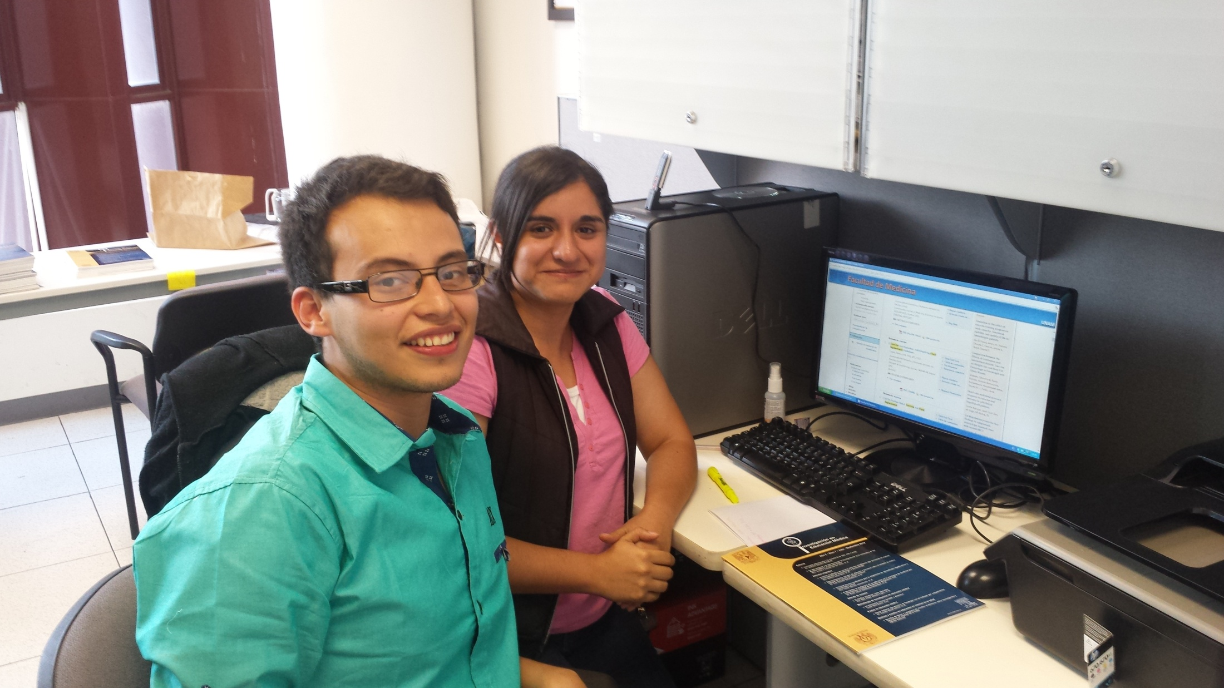
Cada estudiante es una persona, con todo lo que ello implica

